Slide 1

18장
강화 학습으로
복잡한 환경에서 의사 결정

Slide 2
18장 강화 학습으로 복잡한 환경에서 의사 결정
18.1 경험에서 배운다
18.2 강화 학습의 기초 이론
18.3 강화 학습 알고리즘
18.4 첫 번째 강화 학습 알고리즘 구현
18.5 요약

Slide 3
18.1 경험에서 배운다

Slide 4
18.1 경험에서 배운다
경험에서 배운다
이 절에서 먼저 머신 러닝의 한 분야로서 강화 학습의 개념을 소개
이어서 머신 러닝의 다른 분야와 비교되는 주요 차이점을 설명
그런 후에 강화 학습 시스템의 기본 구성 요소를 다루겠음
그다음 마르코프 결정 과정(Markov decision process) 기반의 강화 학습 공식을 알아보겠음

Slide 5
18.1 경험에서 배운다
강화 학습 이해
지금까지 이 책은 주로 지도 학습과 비지도 학습에 초점을 맞추었음
지도 학습은 관리자나 전문가가 제공하는 레이블된 훈련 샘플에 의존
레이블이 없는 처음 본 테스트 샘플에 잘 일반화되는 모델을 훈련하는 것이 목표
사람 전문가처럼 지도 학습 모델은 주어진 입력 샘플에 동일한 레이블 또는 값을 할당하는 것을 학습해야 함
반면 비지도 학습에서는 군집이나 차원 축소처럼 데이터셋에 내재된 구조를 학습하거나 감지하는 것이 목적
또는 훈련 데이터셋과 비슷한 분포를 가지는 새로운 합성 샘플을 생성하는 것이 목적
강화 학습은 지도 학습이나 비지도 학습과 근본적으로 다름
강화 학습을 종종 머신 러닝의 세 번째 부류로 취급

Slide 6
18.1 경험에서 배운다
강화 학습 이해
지도 학습이나 비지도 학습과 같은 머신 러닝의 다른 범주와 강화 학습을 구별하는 핵심 요소는 강화 학습은 상호 작용을 통해 학습한다는 개념
즉, 강화 학습에서는 모델이 보상 함수를 최대화하기 위해 환경과 상호 작용하면서 학습

Slide 7
18.1 경험에서 배운다
강화 학습 이해
보상 함수 최대화는 지도 학습에서 비용 함수를 최소화하는 개념과 관련이 있지만 강화 학습에서는 일련의 행동을 학습하기 위한 정답 레이블을 모르며 사전에 정의되어 있지 않음
대신 게임 승리처럼 어떤 목표를 달성하기 위해 환경과 상호 작용하면서 학습해야 함
강화 학습에서 모델(또는 에이전트(agent))은 환경과 상호 작용하기 위해 일련의 행동을 생성
이런 상호 작용의 모음을 에피소드(episode)라고 부름
이런 상호 작용을 통해 에이전트는 환경이 제공하는 보상을 모음
이 보상은 양수 또는 음수일 수 있음
이따금 에피소드가 끝날 때까지 에이전트에 제공되지 않기도 함

Slide 8
18.1 경험에서 배운다
강화 학습 이해
예를 들어 컴퓨터에 체스 게임을 가르쳐 사람과 대결하여 승리해야 한다고 가정해 보자
컴퓨터가 움직인 체스 기물의 레이블(보상)은 게임이 끝날 때까지 알 수 없음
게임을 하는 동안에는 개별 기물의 움직임으로 인해 게임을 이길지 질지 알지 못하기 때문임
게임이 끝난 후에만 피드백을 받을 수 있음
컴퓨터가 게임에서 이겼다면 에이전트가 원하는 결과를 달성한 것이므로 양의 보상을 받을 것
반대로 컴퓨터가 게임에서 졌다면 음의 보상을 받을 것

Slide 9
18.1 경험에서 배운다
강화 학습 이해
또한, 체스 게임의 예를 생각했을 때 현재 상황을 입력으로 사용
예를 들어 체스판 위의 기물들의 위치
가능한 입력(시스템 상태)의 개수가 많으면 각 상황이나 상태를 양성 또는 음성으로 레이블하기가 불가능
학습 과정을 구성하기 위해 원하는 결과를 얻었는지(즉, 게임에서 승리했는지 아닌지) 알 수 있는 게임 종료 후에 보상(또는 페널티)을 제공

Slide 10
18.1 경험에서 배운다
강화 학습 이해
이것이 강화 학습의 핵심
강화 학습에서는 에이전트, 컴퓨터, 로봇에 무엇을 하라고 가르칠 수 없음
단지 에이전트가 달성해야 할 것을 지정할 수밖에 없음
그다음 시행착오를 통해 얻은 결과를 바탕으로 에이전트의 성공과 실패에 따라 보상을 결정할 수 있음
강화 학습은 복잡한 환경에서 의사 결정할 때 매우 매력적인 방법
특히 알려지지 않은 일련의 단계가 문제 해결에 필요할 때임
또는 설명하거나 정의하기 어려울 때 그렇음

Slide 11
18.1 경험에서 배운다
강화 학습 이해
게임과 로봇 애플리케이션 말고도 강화 학습의 예를 자연에서 찾을 수 있음
예를 들어 개 훈련은 강화 학습과 관련이 있음
원하는 어떤 행동을 수행했을 때 개에게 보상(먹이)을 줌
또는 주인에게 발작 징후를 경고하는 의료견을 생각해 보자
개가 발작 징후를 감지하는 정확한 메커니즘은 알지 못함
이런 메커니즘을 정확히 알고 있더라도 발작 감지를 학습하기 위한 일련의 단계를 정의할 수 없음
이 행동을 강화하기 위해 발작을 성공적으로 감지한 개에게 먹이를 보상으로 줄 수 있음

Slide 12
18.1 경험에서 배운다
강화 학습 이해
강화 학습은 특정 목표를 달성하기 위해 일련의 행동을 학습할 수 있는 강력한 프레임워크를 제공
강화 학습은 비교적 초기 단계이고 풀지 못한 문제가 많아 활발히 연구되는 분야임을 꼭 기억하자
강화 학습 모델 훈련을 특히 어렵게 만드는 한 가지는 이전에 선택했던 행동에 따라 모델의 입력이 달라진다는 점
이로 인해 각종 문제가 발생하고 불안정한 훈련을 야기함
또한, 강화 학습에 있는 이런 시퀀스 의존성은 지연 효과(delayed effect)를 만듦
즉, 타임 스텝 t에 선택한 행동이 언제일지 모르지만 일련의 타임 스텝 뒤에 나타난 미래 보상을 만들어 냄

Slide 13
18.1 경험에서 배운다
강화 학습 시스템의 에이전트-환경 인터페이스 정의
모든 강화 학습 예에서 두 개의 객체를 뚜렷하게 구분할 수 있음
바로 에이전트와 환경
이론적으로 에이전트(agent)는 행동을 통해 주변 환경과 상호 작용하고 의사 결정 방법을 배우는 객체로 정의
에이전트는 행동의 결과로 환경에서 주는 관측과 보상 신호를 받음
환경(environment)은 에이전트를 제외한 모든 것
환경은 에이전트와 통신하고 에이전트의 행동에 대한 보상 신호를 결정하고 관측 내용을 전달

Slide 14
18.1 경험에서 배운다
강화 학습 시스템의 에이전트-환경 인터페이스 정의
보상 신호(reward signal)는 에이전트가 환경과 상호 작용하면서 받는 피드백
보통 스칼라 값으로 제공되고 양수나 음수일 수 있음
보상은 에이전트가 얼마나 잘 수행했는지 알려 주는것이 목적
에이전트가 보상을 받는 주기는 작업이나 문제에 따라 다름
예를 들어 체스 게임에서는 모든 기물의 이동이 끝나고 전체 게임이 종료된 후 승리나 패배에 따라 결정될 수 있음
반면 미로 게임은 타임 스텝마다 보상이 결정될 수 있음
이런 미로 게임에서는 에이전트가 에피소드 전체 기간 동안 누적된 보상을 최대화

Slide 15
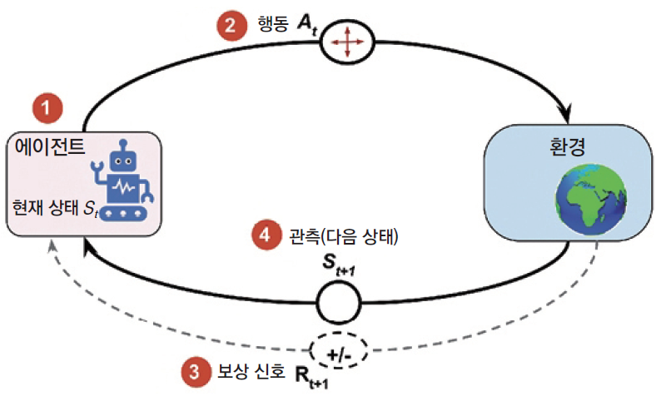
18.1 경험에서 배운다
▼ 그림 18-1 에이전트와 환경 사이의 상호 작용

Slide 16




18.1 경험에서 배운다
강화 학습 시스템의 에이전트-환경 인터페이스 정의
그림 18-1에 나타난 에이전트의 상태( )는 에이전트의 모든 변수 집합
예를 들어 로봇 드론의 경우 이 변수는 드론의 현재 위치(경도, 위도, 고도), 드론의 배터리 잔량, 팬 속도 등
타임 스텝마다 에이전트는 가능한 행동의 집합 A_{t}( )를 통해 환경과 상호 작용
에이전트가 상태 S_{t}에서 선택한 행동 A_{t}를 기반으로 에이전트는 보상 신호 R_{t+1}( )을 받고 에이전트의 상태는 S_{t+1}( )이 됨

Slide 17
18.1 경험에서 배운다
강화 학습 시스템의 에이전트-환경 인터페이스 정의
학습 과정 중에서 에이전트는 여러 행동을 시도해 보아야 함(탐험(exploration))
점진적으로 에이전트는 총 누적 보상을 최대화하기 위해 더 많이 실행하고 선호하는 행동을 학습(활용(exploitation))
이 개념을 이해하기 위해 간단한 예를 들어 보자
소프트웨어 공학을 전공한 컴퓨터 과학과 졸업 학생이 회사에서 일을 시작할지(활용) 또는 데이터 과학이나 머신 러닝을 더 공부하기 위해 석사나 박사 학위에 도전할지(탐험) 고민할 수 있음
일반적으로 활용은 단기간 보상이 큰 행동을 선택하고 탐험은 장기간 실행했을 때 총 보상이 더 많은 결과를 만들 수 있음
탐험과 활용 사이의 트레이드오프는 광범위하게 연구되었지만 아직 이 의사 결정 딜레마에 대한 보편적인 해답은 없음

Slide 18
18.2 강화 학습의 기초 이론

Slide 19
18.2 강화 학습의 기초 이론
마르코프 결정 과정
일반적으로 강화 학습이 다루는 문제는 마르코프 결정 과정(Markov Decision Processes, MDP)으로 기술할 수 있음
MDP 문제를 푸는 기본 방법은 동적 계획법을 사용하는 것
강화 학습은 동적 계획법에 비해 몇 가지 장점을 제공
상태 크기(즉, 가능한 상황의 수)가 커지면 동적 계획법은 적용하기 어려움
이런 경우 강화 학습이 MDP 문제를 푸는 데 훨씬 효과적이고 실용적인 대안이 될 수 있음

Slide 20
18.2 강화 학습의 기초 이론
마르코프 결정 과정의 수학 공식
타임 스텝 t에서 결정이 그다음 상황에 영향을 미치는 인터랙티브하고 연속적인 의사 결정 과정을 학습해야 하는 문제는 마르코프 결정 과정으로 공식화할 수 있음
강화 학습에 있는 에이전트/환경 상호 작용의 경우 에이전트의 시작 상태를 S₀라고 하면 에이전트와 환경 사이의 상호 작용은 다음과 같은 시퀀스를 만듦

Slide 21
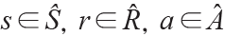
18.2 강화 학습의 기초 이론
마르코프 결정 과정의 수학 공식
중괄호는 그냥 구분을 위해 사용
여기서 S_{t}와 A_{t}는 타임 스텝 t에서 상태와 선택한 행동
R_{t+1}은 행동 A_{t}를 수행한 후 환경에서 받은 보상을 나타냄
S_{t}, R_{t+1}, A_{t}는 시간에 종속적인 확률 변수
이 변수들은 각각 로 사전에 정의된 유한한 집합에서 값을 선택
MDP에서 시간 종속적인 확률 변수 S_{t+1}과 R_{t+1}은 이전 타임 스텝 t-1의 값에만 의존하는 확률 분포
S_{t+1}= s'이고 R_{t+1}= r인 확률 분포는 다음과 같이 이전의 상태(S_{t})와 행동(A_{t})에 대한 조건부 확률로 쓸 수 있음

Slide 22
18.2 강화 학습의 기초 이론
마르코프 결정 과정의 수학 공식
이 확률 분포는 환경의 동역학(dynamics)(또는 환경의 모델)을 완벽하게 정의
이 분포를 기반으로 모든 환경의 전이 확률(transition probability)을 계산할 수 있기 때문임
환경 동역학은 여러 강화 학습 방법을 분류하는 핵심 기준
환경의 모델(즉, 환경 동역학)이 필요하거나 학습하는 강화 학습 방법을 모델 기반(model-based) 방법이라고 하며, 그 반대를 모델 프리(model-free) 방법이라고 함

Slide 23
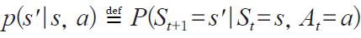
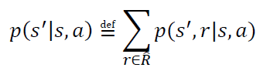
18.2 강화 학습의 기초 이론
마르코프 결정 과정의 수학 공식
주어진 상태에서 특정 행동이 항상 선택되거나 절대 선택되지 않는다면, 즉 p(s', r|s, a) ∈ {0, 1}이라면 환경 동역학은 결정적이라고 생각할 수 있음
그렇지 않으면 일반적으로 환경은 확률적으로 움직임
이런 확률적인 동작을 이해하기 위해 현재 상태 S_{t} =s와 수행한 행동 A_{t} =a에서 미래 상태 S_{t+1} =s'를 관측할 확률을 생각해 보자
이를 처럼 나타냄
이는 가능한 모든 보상을 합하는 식으로 주변 확률(marginal probability)로 계산할 수 있음

Slide 24
18.2 강화 학습의 기초 이론
마르코프 결정 과정의 수학 공식
이 확률을 상태-전이 확률(state-transition probability)이라고 부름
상태-전이 확률에 기반하여 환경 동역학이 결정적이라면 에이전트가 상태 S_{t} = s에서 행동 A_{t} =a을 선택할 때 다음 상태 S_{t+1} =s'로 전이할 확률은 100%가 됨
즉, p(s'|s, a) =1

Slide 25
18.2 강화 학습의 기초 이론
마르코프 결정 과정의 수학 공식
마르코프 과정 시각화
마르코프 과정은 유향 순환 그래프(directed cyclic graph)로 표현할 수 있음
이 그래프의 노드는 환경의 각 상태를 나타냄
그래프의 에지(edge)(즉, 노드 간 연결)는 상태 간의 전이 확률을 나타냄

Slide 26
18.2 강화 학습의 기초 이론
마르코프 결정 과정의 수학 공식
예를 들어 세 개의 다른 상황 사이에서 결정해야 하는 학생을 생각해 보자
(A) 집에서 시험 공부하기, (B) 집에서 비디오 게임하기, (C) 도서관에서 공부하기
또한, (T) 잠자러 가는 종료 상태도 있음
매시간 결정을 내려야 하고 결정을 내린 후 학생은 한 시간 동안 선택한 상황에 머무름
집에서 공부할 때(상태 A) 비디오 게임으로 바뀔 확률이 50%라고 가정해 보자
학생이 상태 B(비디오 게임하기)일 때는 다음 시간에 계속 비디오 게임을 할 확률이 비교적 높음(80%)

Slide 27
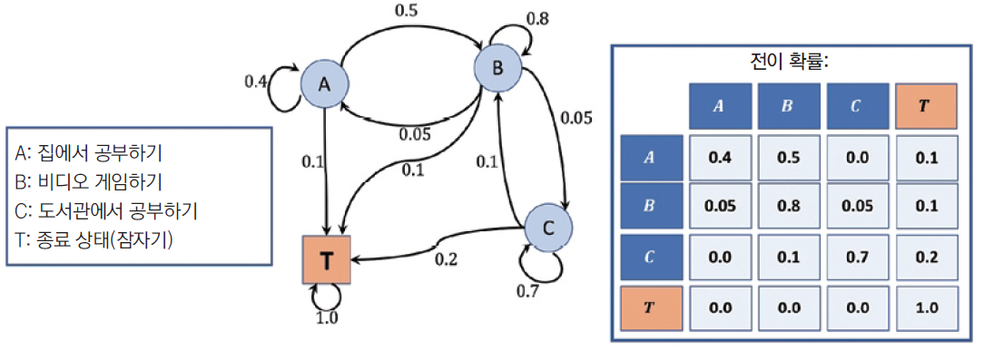
18.2 강화 학습의 기초 이론
마르코프 결정 과정의 수학 공식
그림 18-3에 순환 그래프와 전이 표(transition table)를 포함하여 학생 행동의 동역학을 마르코프 과정으로 나타냈음
▼ 그림 18-3 마르코프 과정으로 표현된 학생 행동의 동역학

Slide 28
18.2 강화 학습의 기초 이론
마르코프 결정 과정의 수학 공식
그래프 에지에 있는 값은 학생 행동의 전이 확률을 나타냄
이 값은 오른쪽 표에도 나와 있음
이 표에서 행의 한 상태에서 다른 상태(노드)로 전이할 확률의 합은 항상1

Slide 29
18.2 강화 학습의 기초 이론
마르코프 결정 과정의 수학 공식
에피소드 작업 vs 연속적인 작업
에이전트가 환경과 상호 작용함에 따라 관측이나 상태의 시퀀스는 궤적(trajectory)을 형성
여기에는 두 종류의 궤적이 있음
에이전트의 궤적을 시간 t =0에서 시작하고 종료 상태S_{T} (t = T)에서 끝나는 부분 궤적으로 나눌 수 있다면 이 작업을 에피소드 작업(episodic task)이라고 함
반면 종료 상태가 없이 끝없이 궤적이 계속되면 이 작업을 연속적인 작업(continuing task)이라고 함

Slide 30
18.2 강화 학습의 기초 이론
마르코프 결정 과정의 수학 공식
체스 게임을 위한 에이전트를 학습하는 것은 에피소드 작업
집을 깨끗하게 만드는 청소 로봇은 일반적으로 연속적인 작업을 수행
이 장에서는 에피소드 작업만 고려하겠음
에피소드 작업에서 에피소드(episode)는 에이전트가 시작 상태 S₀에서 종료 상태 S_{T}로 가는 시퀀스 또는 궤적

Slide 31
18.2 강화 학습의 기초 이론
마르코프 결정 과정의 수학 공식
그림 18-3에 있는 마르코프 과정은 시험 공부를 하는 학생의 작업을 나타냄
여기서 다음 같은 세 개의 에피소드를 찾을 수 있음
에피소드 1: BBCCCCBAT → 통과(최종 보상 = +1)
에피소드 2: ABBBBBBBBBT → 실패(최종 보상 = -1)
에피소드 3: BCCCCCT → 통과(최종 보상 = +1)

Slide 32
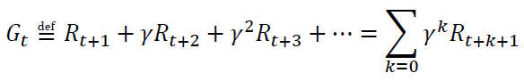
18.2 강화 학습의 기초 이론
강화 학습 용어: 대가, 정책, 가치 함수
이 장의 나머지 부분에서 필요한 몇 가지 강화 학습 용어를 추가로 정의해 보겠음
대가
시간 t에서 대가(return)는 에피소드 전체 기간을 통해 얻은 누적된 보상
R_{t+1}= r은 시간 t에서 행동 A_{t}를 수행한 후 얻은 즉각적인 보상
그다음 이어지는 보상은 R_{t+2}, R_{t+3} 등이 됨
시간 t에서 대가는 다음과 같이 즉각적인 보상과 이후의 보상을 합하여 계산할 수 있음

Slide 33
18.2 강화 학습의 기초 이론
강화 학습 용어: 대가, 정책, 가치 함수
여기서 γ는 [0, 1] 사이 범위를 갖는 할인 계수(discount factor)
γ는 미래 보상이 현재 시점(시간 t)에서 얼마나 가치 있는지 나타냄
γ =0으로 설정하면 미래 보상에 관심이 없다는 의미
이 경우 대가는 t+1 이후의 보상을 무시하기 때문에 즉각적인 보상과 같아짐
에이전트는 현재에만 초점을 맞춤
반면 γ =1로 설정하면 대가는 가중치를 적용하지 않고 모든 미래 보상을 더한 값이 됨

Slide 34
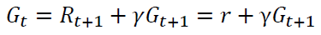
18.2 강화 학습의 기초 이론
강화 학습 용어: 대가, 정책, 가치 함수
대가를 위한 공식은 재귀적인 표현을 사용하여 다음과 같이 간단하게 쓸 수 있음
이는 시간 t에서 대가가 즉각적인 보상 r과 시간 t+1에서 할인된 미래 대가를 더한 것이라는 의미
이는 대가 계산을 쉽게 만드는 매우 중요한 성질

Slide 35
18.2 강화 학습의 기초 이론
강화 학습 용어: 대가, 정책, 가치 함수
앞서 소개한 학생 예시에서 에피소드의 타임 스텝마다 대가를 계산해 보자
γ=0.9로 가정하고 보상은 시험 결과를 기반으로 결정(시험에 통과하면 +1, 실패하면 -1)
중간 타임 스텝의 보상은 0
에피소드 1: BBCCCCBAT → 통과(최종 보상 = +1)
t=0 : G₀=R₁+γR₂+γ²R₃+ … +γ⁷R₈
→ G₀=0 +0 ×γ + … + 1×γ⁷ =0.9⁷≈0.478
t=1 : G₁=1×γ⁶=0.531
t=2 : G₂=1×γ⁵=0.590
...
t=6 : G₆=1×γ=0.9
t=7 : G₇=1=1

Slide 36
18.2 강화 학습의 기초 이론
강화 학습 용어: 대가, 정책, 가치 함수
에피소드 2: ABBBBBBBBBT → 실패(최종 보상 = -1)
t=0 : G₀ = -1×γ⁹=- 0.387
t=1 : G₁ = -1×γ⁸=- 0.430
...
t=8 : G₈ = -1×γ=- 0.9
t=9 : G₉ = -1

Slide 37
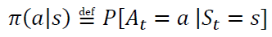
18.2 강화 학습의 기초 이론
강화 학습 용어: 대가, 정책, 가치 함수
정책
π(a | s)로 표현되는 정책(policy)은 다음에 선택할 행동을 결정하는 함수로 결정적일 수도 있고 (다음 행동을 선택할 때) 확률적일 수도 있음
확률적 정책은 주어진 상태에서 에이전트가 선택 할 수 있는 행동에 대한 확률 분포를 가짐
학습 과정 동안 에이전트가 더 많은 경험을 얻으면 정책이 바뀔 수 있음
예를 들어 처음에는 에이전트가 모든 행동의 확률이 균등하게 랜덤한 정책으로 시작할 수 있음
그동안 에이전트는 최적의 정책에 가깝게 되도록 정책을 학습할 것
최적 정책 π*(a | s)는 가장 높은 대가를 만드는 정책

Slide 38
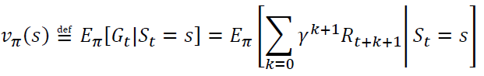
18.2 강화 학습의 기초 이론
강화 학습 용어: 대가, 정책, 가치 함수
가치 함수
상태-가치 함수(state-value function)라고도 부르는 가치 함수(value function)는 각 상태의 좋음을 측정
다른 말로 하면 특정 상태가 얼마나 좋은지 또는 나쁜지를 측정
좋음에 대한 기준은 대가를 기반으로 함
상태 s의 가치 함수를 정책 π를 따른 후 (모든 에피소드에 걸친 평균 대가인) 대가 G_{t}의 기댓값으로 정의

Slide 39
18.2 강화 학습의 기초 이론
강화 학습 용어: 대가, 정책, 가치 함수
실제 구현에서는 일반적으로 룩업 테이블을 사용하여 가치 함수를 추정함
여러 번 다시 계산할 필요가 없음(이것이 동적 계획법의 특징)
예를 들어 실제로 룩업 테이블과 같은 도구로 가치 함수를 추정할 때 모든 상태 가치 V(s)를 테이블에 저장
파이썬으로 구현할 때는 리스트나 넘파이 배열이 될 수 있음
배열의 인덱스는 각기 다른 상태를 나타냄
또는 상태와 해당하는 값을 매핑한 파이썬 딕셔너리가 될 수 있음

Slide 40
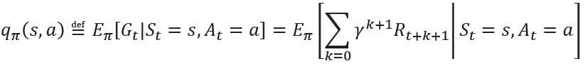
18.2 강화 학습의 기초 이론
강화 학습 용어: 대가, 정책, 가치 함수
상태-행동 쌍에 대해 가치를 정의할 수도 있음
이를 행동-가치 함수(action-value function)라고 부르며 q_{π}(s,a)로 씀
행동 -가치 함수는 에이전트의 상태 S_{t}= s이고 선택한 행동 A_{t}= a일때 기대 대가 G_{t}를 의미
상태-가치 함수의 정의를 상태-행동 쌍으로 확장하면 다음을 얻음
최적의 정책을 π*(a | s)로 나타내는 것처럼 v*(s)와 q*(s, a)는 최적의 상태-가치와 최적의 행동 - 가치 함수를 의미
가치 함수를 추정하는 것이 강화 학습 도구들의 핵심 요소
상태-가치 함수와 행동 -가치 함수를 계산하고 추정하는 여러 가지 방법을 이 장에서 다루겠음

Slide 41
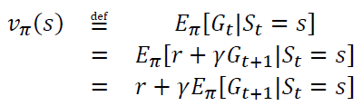
18.2 강화 학습의 기초 이론
벨먼 방정식을 사용한 동적 계획법
벨먼 방정식은 많은 강화 학습 알고리즘의 핵심 요소 중 하나
벨먼 방정식은 가치 함수 계산을 단순화 함
여러 타임 스텝에 걸쳐 덧셈을 하는 것 대신에 대가 계산과 비슷하게 재귀를 사용
총 대가 G_{t}=r+γG_{t+1}을 위한 재귀 공식을 기반으로 가치 함수를 다음과 같이 다시 쓸 수 있음
즉각적인 보상 r은 상수이고 시간 t에서 알 수 있는 값이기 때문에 기댓값 밖으로 뺐음

Slide 42
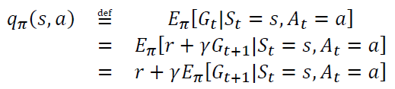
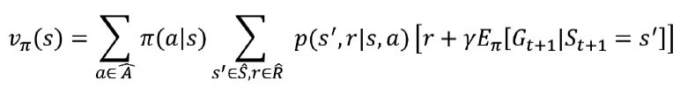
18.2 강화 학습의 기초 이론
벨먼 방정식을 사용한 동적 계획법
비슷하게 행동 -가치 함수를 다음과 같이 쓸 수 있음
환경 동역학을 사용해서 다음 상태 s'와 이에 해당하는 보상 r의 확률을 모두 더해 기대치를 계산 할 수 있음

Slide 43
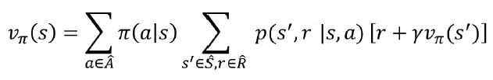
18.2 강화 학습의 기초 이론
벨먼 방정식을 사용한 동적 계획법
이제 다음 상태에 대한 대가 기대치 E_{π}[G_{t+1} | St+1= s']는 다음 상태의 상태-가치 함수 v_{π}(s')라는 것을 암
v_{π}(s)를 v_{π}(s')의 함수로 쓸 수 있음
이를 벨먼 방정식이라고 부름
상태 s에 대한 가치 함수는 후속 상태 s'의 가치 함수에 연관됨
시간 축을 따라 반복되는 계산을 없애 주기 때문에 가치 함수의 계산을 크게 단순화시켜 줌

Slide 44
18.3 강화 학습 알고리즘

Slide 45
18.3 강화 학습 알고리즘
강화 학습 알고리즘
전이 동역학(또는 환경 동역학, 즉 p(s', r|s, a))이 알려져 있다고 가정한 동적 계획법을 먼저 다룸
대부분의 강화 학습 문제는 여기에 속하지 않음
알려지지 않은 환경 동역학을 다루기 위해 환경과 상호 작용을 통해 학습하는 강화 학습 기술들이 개발
이런 기법에는 MC, TD 학습 그리고 아주 유명한 Q-러닝과 심층 Q-러닝이 있음
그림 18-5는 동적 계획법에서 Q-러닝까지 강화 학습 알고리즘의 발전 과정을 보여 줌

Slide 46
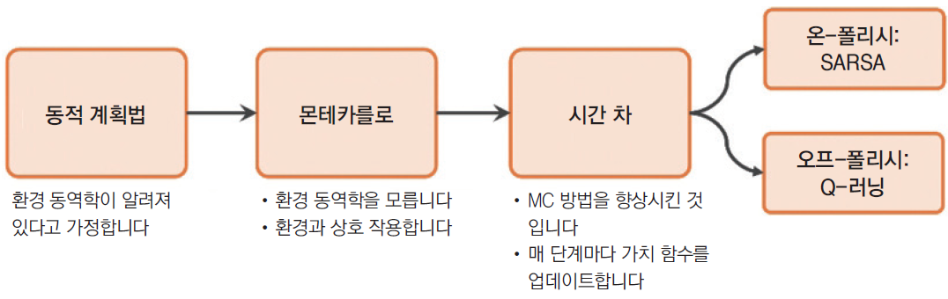
18.3 강화 학습 알고리즘
▼ 그림 18-5 강화 학습 알고리즘의 발전 과정

Slide 47
18.3 강화 학습 알고리즘
강화 학습 알고리즘
이어지는 절에서 이런 강화 학습 알고리즘을 하나씩 알아보겠음
먼저 동적 계획법으로 시작해서 MC 그리고 마지막에 TD와 온-폴리시(on-policy) 알고리즘인 SARSA(State–Action–Reward–State–Action)와 오프-폴리시(off-policy) 알고리즘인 Q-러닝을 다루겠음

Slide 48
18.3 강화 학습 알고리즘
동적 계획법
이 절에서는 다음 가정하에서 강화 학습 문제를 푸는 데 집중하겠음
환경 동역학에 대해 완벽하게 알고 있음
즉, 모든 전이 확률(s', r | s, a)을 알 수 있음
에이전트의 상태는 마르코프 성질을 가짐
다음 행동과 보상은 오직 현재 상태와 현재 타임 스텝에서 선택한 행동에 의해서만 결정

Slide 49
18.3 강화 학습 알고리즘
동적 계획법
마르코프 결정 과정(MDP)을 사용한 강화 학습 문제에 대한 수학 공식은 이 장의 서두에서 소개
다시 돌아보려면 ‘마르코프 결정 과정의 수학 공식’ 절을 참고
정책 π를 따르는 가치 함수 v_{π}(s)의 공식과 환경 동역학을 사용하여 유도된 벨먼 방정식을 소개
동적 계획법은 강화 학습 문제를 풀기 위한 실용적인 방법이 아니라는 것을 유념해야 함
동적 계획법을 사용할 때는 환경 동역학에 대해 완벽히 알고 있다고 가정함
실제 애플리케이션에는 적절하지 않고 비현실적임
교육적인 관점에서 동적 계획법은 간단한 형태로 강화 학습을 소개하는 데 좋고 더 복잡하고 세련된 강화 학습 알고리즘을 사용하도록 동기를 부여함

Slide 50
18.3 강화 학습 알고리즘
동적 계획법
다음 절에서 설명할 작업에는 두 개의 목표가 있음
1. 진짜 상태-가치 함수 v_{π}(s)를 구하기
이 작업은 예측 작업이라고도 하며 정책 평가로 구할 수 있음
2. 최적의 가치 함수 v*(s) 찾기
일반화된 정책 반복을 통해 얻을 수 있음

Slide 51
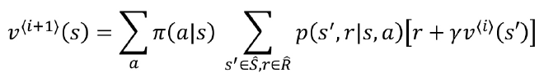
18.3 강화 학습 알고리즘
동적 계획법
정책 평가: 동적 계획법으로 가치 함수 예측
환경 동역학이 알려져 있다면 벨먼 방정식을 기반으로 임의의 정책 π를 위한 가치 함수를 동적 계획법으로 계산할 수 있음
가치 함수를 계산하기 위해 v^{<0>}(s)에서 시작하는 반복 기법을 사용
각 상태는 0으로 초기화되어 있음
그다음 각 반복 i+1에서 벨먼 방정식을 기반으로 각 상태의 가치를 업데이트
다음과 같이 이전 반복 i의 상태 가치가 기반이 됨

Slide 52
18.3 강화 학습 알고리즘
동적 계획법
반복이 무한대로 증가하면 v^{<i>}(s)는 진짜 상태-가치 함수 v_{π}(s)로 수렴
또한, 환경과 상호 작용이 필요하지 않음
이미 환경 동역학을 정확하게 알고 있기 때문임
이 정보를 활용하여 가치 함수를 쉽게 추정할 수 있음
가치 함수를 계산한 후 자연스럽게 질문이 생김
랜덤한 정책을 사용한다면 어떻게 이 가치 함수가 유용할 수 있을까?
계산된 v_{π}(s)를 실제로 사용하여 정책을 향상시킬 수 있기 때문에 가능

Slide 53
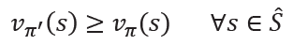
18.3 강화 학습 알고리즘
동적 계획법
추정된 가치 함수로 정책 향상시키기
기존 정책 π를 따르는 가치 함수 v_{π}(s)를 계산
v_{π}(s)를 사용해서 기존 정책 π를 향상시키려고 함
이는 각 상태에서 현재 정책 π를 사용할 때보다 더 높거나 최소한 같은 가치를 만드는 새로운 정책 π'를 찾는다는 의미
향상된 정책 π'의 목표를 다음과 같이 수학적으로 표현 할 수 있음

Slide 54
18.3 강화 학습 알고리즘
동적 계획법
정책 π는 에이전트가 상태 s에 있을 때 행동 a를 선택할 확률을 결정한다는 것을 기억하자
모든 상태에서 항상 더 높거나 같은 가치를 가지는 π'를 찾기 위해 먼저 가치 함수 v_{π}(s)로 계산한 상태 가치를 기반으로 상태 s와 행동 a에 대한 행동 -가치 함수 q_{π}(s, a)를 계산
모든 상태를 반복하면서 각 상태 s에서 행동 a를 선택했을 때 다음 상태 s'의 가치와 비교

Slide 55
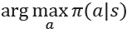
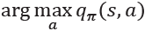
18.3 강화 학습 알고리즘
동적 계획법
q_{π}(s, a)로 모든 상태-가치 쌍을 계산하여 가장 높은 상태 가치를 얻은 후 현재 정책이 선택한 행동과 비교할 수 있음
현재 정책이 제안한 행동(즉, )이 행동 -가치 함수(즉, )로 계산한 행동과 다르면, 가장 높은 행동 가치 q_{π}(s, a)를 만드는 행동에 맞도록 행동의 확률을 다시 할당하는 식으로 정책을 업데이트
이것을 정책 향상(policy improvement) 알고리즘이라고 부름

Slide 56
18.3 강화 학습 알고리즘
동적 계획법
정책 반복
이전 절에서 설명한 정책 향상 알고리즘을 사용하면 현재 정책이 이미 최적(즉, 모든 s ∈ 에서 v_{π}(s) = v_{π'} (s) = v*(s))이 아닐 경우 정책 향상은 더 나은 정책을 만들 수 있음
정책 향상 알고리즘을 따라 정책 평가를 반복적으로 수행하면 최적의 정책을 찾을 수 있다는 것이 보장

Slide 57
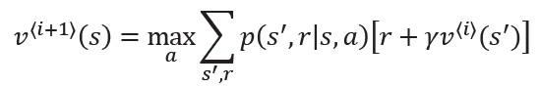
18.3 강화 학습 알고리즘
동적 계획법
가치 반복
(v_{π}(s)와 q_{π}(s, a)를 계산하는) 정책 평가와 (v_{π'}(s) ≥ v_{π}(s) ∀s ∈ 인 π'를 찾는) 정책 향상을
반복하여 최적의 정책에 도달할 수 있다는 것을 보았음
정책 평가와 정책 향상 작업을 하나의 단계로 합치면 훨씬 효율적일 수 있음
다음 공식은 즉각적인 보상과 다음 상태 가치의 가중치 합(r + γv^{<i>}(s'))을 최대화하는 행동에
기반하여 반복 i+1에서 가치 함수 v^{<i+1>}을 업데이트
이 경우 업데이트된 가치 v^{<i+1>}(s)는 가능한 모든 행동 중에서 최선의 행동을 선택하면서 최대화됨
반면 정책 평가에서는 업데이트된 가치가 모든 행동에 대한 가중치 합을 사용

Slide 58
18.3 강화 학습 알고리즘
몬테카를로를 사용한 강화 학습
이전 절에서 보았듯이 동적 계획법은 환경 동역학이 완전히 알려져 있다고 아주 단순한 가정함
동적 계획법에서 벗어나서 환경 동역학에 대한 정보가 전혀 없다는 가정을 해 보자
즉, 환경의 상태-전이 확률을 모름
이제 에이전트는 환경과 상호 작용을 통해서 학습
MC 방법을 사용할 때 학습 과정은 모의 경험(simulated experience)을 기반으로 함
MC 기반의 강화 학습에서는 확률적인 정책 π를 따르는 에이전트 클래스를 정의
이 정책을 기반으로 에이전트는 매 단계마다 행동을 선택
이를 통해 모의 에피소드(simulated episode)가 만들어짐

Slide 59
18.3 강화 학습 알고리즘
몬테카를로를 사용한 강화 학습
앞서 상태에서 얻는 기대 대가를 나타내도록 상태-가치 함수를 정의
동적 계획법에서는 이를 환경 동역학에 대한 지식, 즉 p(s', r | s, a)를 기반으로 계산
하지만 이제는 환경 동역학이 필요하지 않는 알고리즘을 개발할 것
MC 기반 방법은 에이전트가 환경과 상호 작용할 모의 에피소드를 생성하여 이 문제를 해결
이런 모의 에피소드에서 방문한 각 상태의 평균 대가를 계산할 수 있을 것

Slide 60
18.3 강화 학습 알고리즘
몬테카를로를 사용한 강화 학습
MC를 사용한 상태-가치 함수 추정
일련의 에피소드를 생성한 후 상태 s를 지나치는 모든 에피소드가 상태 s의 가치를 계산하는 데 고려됨
가치 함수 V(S_{t}= s)에 대응하는 값을 얻기 위해 룩업 테이블을 사용한다고 가정해 보자
가치 함수를 추정하기 위해 MC는 상태 s를 처음 방문했을 때 에피소드에서 얻은 대가를 기반으로 업데이트
이 알고리즘을 첫-방문 몬테카를로(first-visit Monte Carlo) 가치 예측이라고 함

Slide 61
18.3 강화 학습 알고리즘
몬테카를로를 사용한 강화 학습
MC를 사용한 행동 -가치 함수 추정
환경 동역학을 알고 있을 때는 ‘동적 계획법’ 절에서 보았듯이 먼저 최대 가치를 주는 행동을 찾아서 상태-가치 함수로부터 행동 -가치 함수를 추정할 수 있음
환경 동역학을 알고 있지 못하면 이는 불가능함
이 문제를 해결하기 위해 첫-방문 MC 상태-가치 예측을 추정하는 알고리즘을 확장할 수 있음
예를 들어 행동 -가치 함수를 사용하여 상태-행동 쌍에 대한 추정 대가를 계산할 수 있음
추정된 대가를 얻기 위해 각 상태-행동 쌍 (s, a)를 방문
이는 상태 s를 방문해서 행동 a를 선택하는 것을 의미

Slide 62
18.3 강화 학습 알고리즘
몬테카를로를 사용한 강화 학습
일부 행동은 전혀 선택되지 않을 수 있기 때문에 문제가 되고 충분한 탐험이 이루어지지 않음
몇 가지 방법으로 이 문제를 해결할 수 있음
가장 간단한 방법은 에피소드가 시작할 때 모든 상태-행동 쌍이 0이 아닌 확률을 가진다고 가정하는 탐험적 시작(exploratory start)
탐험 부족 이슈를 해결하기 위한 또 다른 방법은 ϵ-그리디(greedy) 정책

Slide 63
18.3 강화 학습 알고리즘
몬테카를로를 사용한 강화 학습
MC 제어를 사용하여 최적의 정책 찾기
MC 제어(control)는 정책을 향상시키기 위한 최적화 과정을 의미
이전 (동적 계획법) 절의 정책 반복과 비슷하게 최적의 정책에 도달할 때까지 정책 평가와 정책 향상을 교대로 반복할 수 있음
랜덤한 정책 π₀에서 시작해서 정책 평가와 정책 향상을 교대로 실행하는 과정은 다음과 같이 나타낼 수 있음

Slide 64
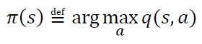
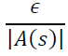
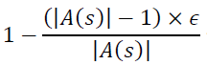
18.3 강화 학습 알고리즘
몬테카를로를 사용한 강화 학습
정책 향상: 행동 -가치 함수로부터 그리디 정책 계산
행동 -가치 함수 q(s, a)가 주어지면 다음과 같이 (결정적인) 그리디 정책을 만들 수 있음
탐험 부족 문제를 피하고 앞서 언급한 방문하지 않은 상태-행동 쌍을 고려하기 위해 최적이 아닌 행동에 약간의 선택 기회(ϵ)를 줄 수 있음
이를 ϵ-그리디 정책이라고 함
상태 s에서 최적이 아닌 모든 행동은 (0이 아니라) 적어도 의 선택 확률을 가짐
최적인 행동은 (1이 아니라) 의 확률을 가짐

Slide 65
18.3 강화 학습 알고리즘
시간 차 학습
지금까지 기초적인 두 개의 RL 기법인 동적 계획법과 MC 기반 학습을 보았음
동적 계획법은 환경 동역학에 대한 완벽하고 정확한 지식에 의존함
한편 MC 기반 방법은 모의 경험을 통해 학습
이 절에서는 TD 학습이라고 부르는 세 번째 강화 학습 방법을 소개
MC 기반 강화 학습의 향상 또는 확장 버전으로 생각할 수 있음
MC 방법과 비슷하게 TD 학습도 경험을 통해 학습
환경 동역학과 전이 확률에 대한 어떤 지식도 필요하지 않음
TD와 MC의 주요 차이점은 MC는 총 대가를 계산하기 위해 에피소드가 끝날 때까지 기다려야 하는 것

Slide 66
18.3 강화 학습 알고리즘
시간 차 학습
TD 학습에서는 에피소드 끝에 도달하기 전에 몇 가지 학습된 성질을 사용하여 추정된 가치를 업데이트할 수 있음
이를 부트스트래핑(bootstrapping)이라고 함(강화 학습의 부트스트래핑을 7장에서 사용한 부트스트랩 추정과 혼동하지 말자)
동적 계획법이나 MC 기반 학습과 비슷하게 두 개의 작업을 생각해 보겠음
가치 함수 추정(또는 가치 예측이라고도 함)과 정책 향상(또는 제어 작업이라고도 함

Slide 67
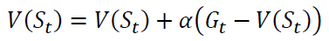
18.3 강화 학습 알고리즘
시간 차 학습
TD 예측
먼저 MC의 가치 예측을 다시 생각해 보자
각 에피소드 끝에서 각 타임 스텝 t에 대한 대가 G_{t}를 추정할 수 있음
방문한 상태의 추정 값을 다음과 같이 업데이트할 수 있음
여기서 G_{t}는 추정 가치를 업데이트하기 위해 타깃 대가(target return)로 사용
(G_{t}-V(S_{t}))는 현재 가치 추정 V(S_{t})에 더하는 수정 항(correction term)
α는 학습률 하이퍼파라미터로 학습되는 동안 일정한 값으로 유지

Slide 68
18.3 강화 학습 알고리즘
시간 차 학습
MC에서 수정 항은 실제 대가 G_{t}를 사용
이 가치는 에피소드가 끝날 때까지 알 수 없음
이를 명확하게 나타내기 위해 실제 대가 G_{t}를 G_{t:T}로 이름을 바꾸겠음
아래 첨자 t:T는 타임 스텝 t에서 마지막 타임 스텝 T 까지 일어난 모든 이벤트를 고려하여 타임 스텝 t에서 얻은 대가라는 것을 나타냄

Slide 69
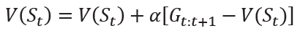
18.3 강화 학습 알고리즘
시간 차 학습
TD 학습에서는 실제 대가 G_{t:T}를 새로운 타깃 대가 G_{t:t+1}로 바꾸어 가치 함수 V(S_{t})를 위한 업데이트를 크게 단순화시킴
TD 학습의 업데이트 공식은 다음과 같음
여기서 타깃 대가 은 관측된 보상 R_{t+1} =r과 바로 다음 타임 스텝의 추정 가치를 사용
MC와 TD의 차이를 정리해 보자
MC에서는 G_{t:T}를 에피소드가 끝날 때까지 알 수 없음
에피소드가 끝날 때까지 필요한 만큼 많은 단계를 실행해야 함
이와 반대로 TD에서는 타깃 대가를 얻기 위해 한 단계만 앞서 실행하면 됨
이를 TD(0)라고 함

Slide 70
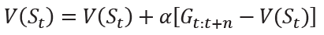
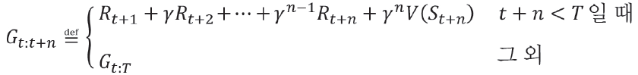
18.3 강화 학습 알고리즘
시간 차 학습
TD(0) 알고리즘은 더 많은 미래 스텝을 사용하는 n-스텝 TD 알고리즘으로 일반화할 수 있음
더 정확히 말하면 미래 n 스텝의 가중치 합을 사용
n=1이면 n-스텝 TD 과정은 이전 문단에서 설명한 TD(0)와 동일함
n→∞이면 n-스텝 TD 알고리즘은 MC 알고리즘과 동일함
n-스텝 TD의 업데이트 공식은 다음과 같음
G_{t:t+n}은 다음과 같이 정의

Slide 71
18.3 강화 학습 알고리즘
시간 차 학습
TD 알고리즘을 사용한 예측 작업을 다루었으니 제어 작업으로 넘어가 보겠음
TD 제어를 위한 온- 폴리시 제어와 오프- 폴리시 제어 알고리즘 두 개를 다루겠음
두 경우 모두 동적 계획법과 MC 알고리즘에서 사용한 GPI를 사용
온- 폴리시 TD 제어에서 가치 함수는 에이전트가 따르는 것과 동일한 정책에서 선택한 행동을 기반으로 업데이트
반면 오프- 폴리시 알고리즘에서는 가치 함수가 현재 정책을 따르지 않는 행동을 기반으로 업데이트

Slide 72
18.3 강화 학습 알고리즘
시간 차 학습
온 - 폴리시 TD 제어(SARSA)
간단하게 설명하기 위해 1-스텝 TD 알고리즘 또는 TD(0)에 대해서만 생각해 보자
온- 폴리시 TD 제어 알고리즘은 n-스텝 TD로 쉽게 일반화될 수 있음
먼저 가치 함수를 정의하는 예측 공식을 확장하여 행동 -가치 함수를 기술해 보겠음
이렇게 하기 위해 룩업 테이블, 즉 2D 배열 Q(S_{t}, A_{t})를 사용하여 각 상태-행동 쌍에 대한 행동 -가치 함수를 표현
이렇게 하면 다음을 얻게 됨
이 알고리즘을 SARSA라고 부름
업데이트 공식에 사용된 5원소 (S_{t}, A_{t}, R_{t+1}, S_{t+1}, A_{t+1})을 의미

Slide 73
18.3 강화 학습 알고리즘
시간 차 학습
동적 계획법과 MC 알고리즘을 설명한 이전 절에서 보았듯이 GPI 프레임워크를 사용할 수 있음
처음에 랜덤한 정책으로 시작해서 반복적으로 현재 정책의 행동 -가치 함수를 추정함
그다음 현재의 행동 -가치 함수를 기반으로 ϵ-그리디 정책을 사용해서 정책을 최적화할 수 있음

Slide 74
18.3 강화 학습 알고리즘
시간 차 학습
오프- 폴리시 TD 제어(Q-러닝)
앞서 온- 폴리시 TD 제어 알고리즘을 사용할 때 모의 에피소드에서 사용한 정책을 기반으로 어떻게 행동 -가치 함수를 추정하는지 보았음
행동 -가치 함수를 업데이트한 후 정책 향상은 별도의 단계에서 높은 가치를 가진 행동을 선택하는 식으로 수행

Slide 75
18.3 강화 학습 알고리즘
시간 차 학습
또 다른 (그리고 더 나은) 방법은 이 두 단계를 연결하는 것
다른 말로 하면 에이전트가 현재의 전이 5원소 (S_{t}, A_{t}, R_{t+1}, S_{t+1}, A_{t+1})로 에피소드를 생성하면서 정책 π를 따른다고 가정해 보자
에이전트가 선택한 A_{t+1}의 행동 가치를 사용하여 행동 -가치 함수를 업데이트하는 대신 현재 정책을 따르는 에이전트가 실제로 선택한 것이 아니더라도 최선의 행동을 찾을 수 있음(오프- 폴리시 알고리즘이라고 부름)

Slide 76
18.3 강화 학습 알고리즘
시간 차 학습
이렇게 하기 위해 바로 다음 상태에서 여러 다른 행동에 대한 최대 Q-가치를 고려하도록 업데이트 공식을 수정할 수 있음
이 업데이트 공식을 SARSA 알고리즘과 비교해 보자
다음 상태 S_{t+1}에서 최선의 행동을 찾고 수정 항에 이를 사용하여 Q(S_{t}, A_{t})의 추정을 업데이트

Slide 77
18.4 첫 번째 강화 학습 알고리즘 구현

Slide 78
18.4 첫 번째 강화 학습 알고리즘 구현
OpenAI 짐 툴킷 소개
OpenAI 짐은 강화 학습 모델을 개발하기 위한 특수한 툴킷
OpenAI 짐에는 사전에 정의된 환경이 포함되어 있음
기본적인 환경으로는 막대의 균형을 잡는 문제인 CartPole과 자동차를 산 위로 이동시키는 MountainCar
손을 뻗어 벤치에 있는 물건을 집거나 미는 로봇을 훈련하고 또 블록, 공, 펜의 방향을 바꾸기 위한 로봇 손을 훈련하는 고급 로봇 환경도 많이 있음
또한, OpenAI 짐은 새로운 환경을 만들 수 있도록 편리한 통합 프레임워크를 제공
더 자세한 내용은 공식 사이트 https://gym.openai.com/을 참고

Slide 79
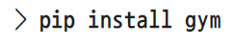
18.4 첫 번째 강화 학습 알고리즘 구현
OpenAI 짐 툴킷 소개
다음 절에 있는 OpenAI 짐 코드를 실행하려면 pip 명령을 사용하여 gym 라이브러리를 설치
설치에 관한 도움이 필요하면 공식 사이트에 있는 설치 가이드(https://gym.openai.com/docs/#installation)를 참고

Slide 80
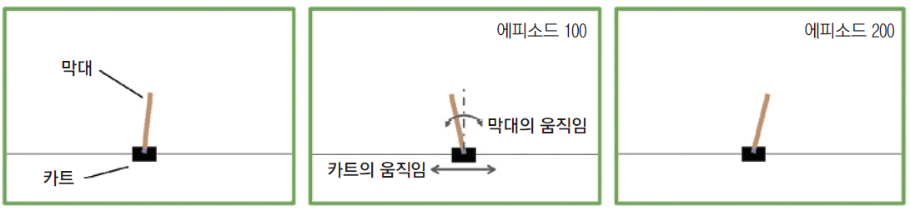
18.4 첫 번째 강화 학습 알고리즘 구현
OpenAI 짐에 포함된 환경 사용
짐 환경을 다루는 방법을 배우기 위해 OpenAI 짐에 포함된 CartPole-v1 환경을 만들어 보자
이 환경에는 그림 18-6과 같이 막대가 세로로 붙어 있는 카트를 수평 방향으로 움직일 수 있음
막대의 움직임은 물리 법칙을 따름
강화 학습 에이전트는 막대의 균형을 잡아 어느 쪽으로도 넘어지지 않도록 카트를 움직이는 방법을 배우는 것이 목표
▼ 그림 18-6 CartPole 환경

Slide 81
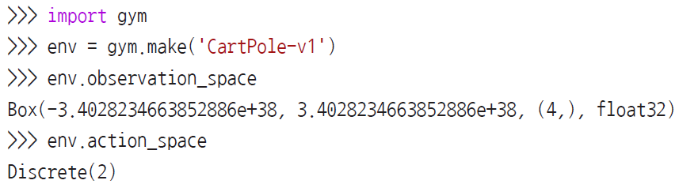
18.4 첫 번째 강화 학습 알고리즘 구현
OpenAI 짐에 포함된 환경 사용
상태(또는 관측) 공간, 행동 공간, 행동 실행 방법 같은 CartPole 환경의 속성을 살펴보겠음

Slide 82
18.4 첫 번째 강화 학습 알고리즘 구현
OpenAI 짐에 포함된 환경 사용
앞의 코드에서 CartPole 문제를 위한 환경을 만들었음
이 환경의 관측 공간은 (4,)
네 개의 실수 값으로 표현되는 4차원 공간을 나타냄
각각 카트의 위치, 카트의 속도, 막대의 각도, 막대의 각속도
행동 공간은 이산적인 공간인 Discrete(2)
카트를 왼쪽 또는 오른쪽으로 움직이는 두 개의 행동을 선택할 수 있음

Slide 83
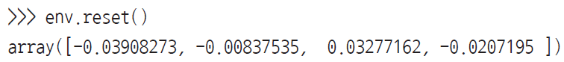
18.4 첫 번째 강화 학습 알고리즘 구현
OpenAI 짐에 포함된 환경 사용
gym.make('CartPole-v1')로 만든 환경 객체 env는 에피소드를 시작하기 전에 환경을 초기화할 수 있는 reset() 메서드를 가지고 있음
reset() 메서드를 호출하면 막대의 시작 상태(S₀)가 설정
env.reset() 메서드가 반환한 배열 값은 카트의 초기 위치가 - 0.039이고, 속도는 - 0.008, 막대의 각도는 0.033라디안(radian), 막대의 각속도는 - 0.021이라는 것을 나타냄
reset() 메서드를 호출하면 이 값들은 [- 0.05, 0.05] 범위의 균등 분포에서 랜덤하게 초기화

Slide 84
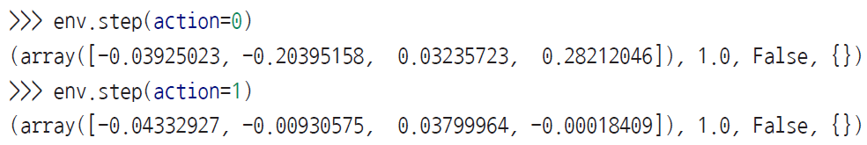
18.4 첫 번째 강화 학습 알고리즘 구현
OpenAI 짐에 포함된 환경 사용
환경을 초기화한 후 환경과 상호 작용하려면 행동을 선택하고 step() 메서드에 이 행동을 전달하여 실행

Slide 85
18.4 첫 번째 강화 학습 알고리즘 구현
OpenAI 짐에 포함된 환경 사용
앞의 두 명령 env.step(action=0)과 env.step(action=1)은 카트를 왼쪽(action=0)으로 밀고 그 다음 오른쪽(action=1)으로 밈
선택한 행동에 따라 카트와 막대는 물리 법칙에 따라 움직임
env.step() 메서드를 호출할 때마다 다음 네 개의 원소로 구성된 튜플을 반환
새로운 상태(관측)을 위한 배열
보상(float 타입의 스칼라 값)
종료 플래그(True 또는 False)
부가 정보를 담은 파이썬 딕셔너리

Slide 86
18.4 첫 번째 강화 학습 알고리즘 구현
OpenAI 짐에 포함된 환경 사용
env 객체는 render() 메서드도 가지고 있음
각 단계(또는 일련의 단계)가 끝나고 실행하면 시간의 흐름에 따라 막대와 카트의 움직임과 환경을 시각화할 수 있음
막대의 각도가 수직 축으로부터 (어느 쪽이든지) 12도보다 커지거나 카트의 위치가 중앙 위치에서 2.4보다 멀어지면 에피소드가 종료
이 환경에서 정의된 보상은 카트와 막대가 정해진 범위 안에서 균형을 잡고 있는 시간을 최대화하는 것
다시 말하면 총 보상(즉, 대가)을 최대화하려면 에피소드의 길이를 최대화해야 함

Slide 87
18.4 첫 번째 강화 학습 알고리즘 구현
OpenAI 짐에 포함된 환경 사용
그리드 월드
OpenAI 짐 툴킷을 사용하는 방법을 설명하기 위한 예제로 CartPole 환경을 소개
이제 다른 환경을 다루어 보겠음
m개의 행과 n개의 열을 가진 간단한 환경인 그리드 월드를 사용
m=4, n=6이라고 가정하면 그림 18-7과 같은 환경을 그릴 수 있음

Slide 88
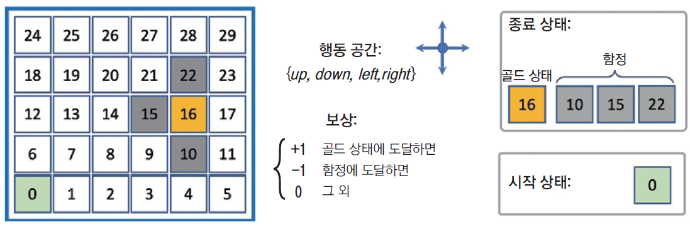
18.4 첫 번째 강화 학습 알고리즘 구현
▼ 그림 18-7 그리드 월드 환경

Slide 89
18.4 첫 번째 강화 학습 알고리즘 구현
OpenAI 짐에 포함된 환경 사용
이 환경은 30개의 다른 상태가 있음
이 중 네 개의 상태는 종료 상태
상태 16번에 골드 상태가 있고 상태 10·15·22번에 세 개의 함정이 있음
네 개의 종료 상태 중 어디에 도착하더라도 에피소드는 끝남
골드 상태와 함정 상태는 다름
골드 상태에 도달하면 양수 보상 +1을 받고 함정 상태 중 하나에 에이전트가 도달하면 음수 보상 -1을 받음
그외 다른 상태는 모두 보상 0을 반환
에이전트는 항상 상태 0에서 시작
환경을 초기화할 때마다 에이전트가 상태 0으로 되돌아갈 것
행동 공간은 위, 아래, 왼쪽, 오른쪽 네 개의 방향 이동으로 구성
에이전트가 그리드 경계에 있을 때 그리드를 벗어나는 행동을 선택해도 상태는 바뀌지 않음

Slide 90
18.4 첫 번째 강화 학습 알고리즘 구현
OpenAI 짐에 포함된 환경 사용
OpenAI 짐에서 그리드 월드 환경 구현
OpenAI 짐으로 그리드 월드 환경을 만들려면 인터랙티브하게 코드를 실행하는 것보다 스크립트 에디터나 IDE를 사용하는 것이 권장
먼저 새로운 파이썬 스크립트 gridworld_env.py를 만들고 필요한 패키지와 이 환경을 출력하기 위해 만든 두 개의 헬퍼 함수를 임포트

Slide 91
18.4 첫 번째 강화 학습 알고리즘 구현
OpenAI 짐에 포함된 환경 사용
환경을 시각적으로 출력하기 위해 OpenAI 짐 라이브러리는 Pyglet 라이브러리를 사용하고 편의를 위해 래퍼(wrapper) 클래스와 함수를 제공
이런 래퍼 클래스를 사용하여 다음 코드에서 그리드 월드 환경을 시각화하겠음
이 래퍼 클래스에 대한 더 자세한 내용은 다음 주소를 참고

Slide 92
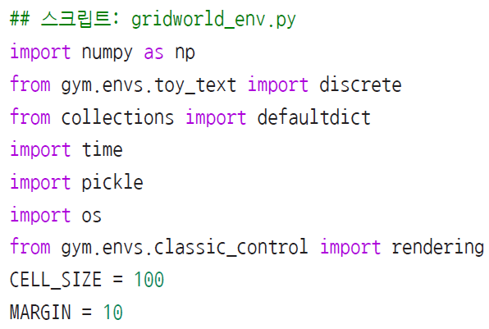
18.4 첫 번째 강화 학습 알고리즘 구현
OpenAI 짐에 포함된 환경 사용
다음은 이런 래퍼 클래스를 사용하는 코드 예제

Slide 93
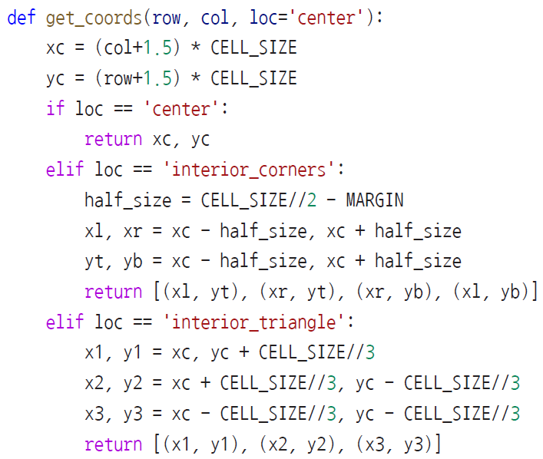
18.4 첫 번째 강화 학습 알고리즘 구현
OpenAI 짐에 포함된 환경 사용

Slide 94
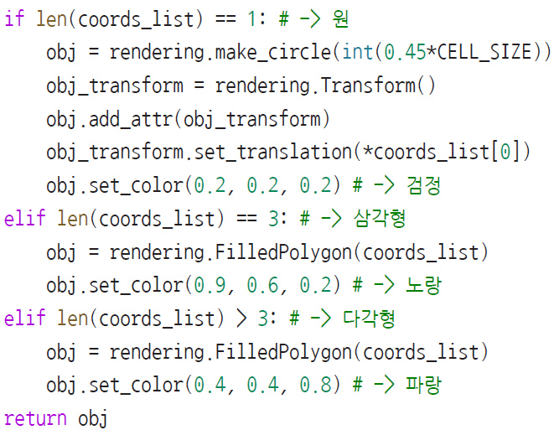
18.4 첫 번째 강화 학습 알고리즘 구현
OpenAI 짐에 포함된 환경 사용

Slide 95
18.4 첫 번째 강화 학습 알고리즘 구현
OpenAI 짐에 포함된 환경 사용
첫 번째 헬퍼 함수 get_coords()는 기하학적 모양을 반환
이를 사용하여 그리드 월드 환경을 꾸미겠음
예를 들어 삼각형은 골드 상태를 나타내고 원은 함정을 나타냄
draw_object()는 전달된 좌표 리스트를 기반으로 원, 삼각형, 다각형을 그림

Slide 96
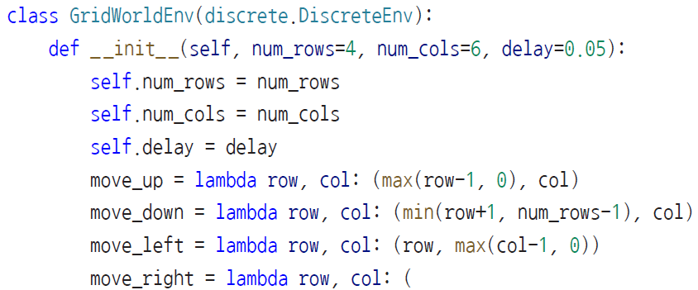
18.4 첫 번째 강화 학습 알고리즘 구현
OpenAI 짐에 포함된 환경 사용
이제 그리드 월드 환경을 정의할 수 있음
같은 파일(gridworld_env.py)에서 OpenAI 짐의 DiscreteEnv 클래스를 상속한 GridWorldEnv 클래스를 정의
이 클래스에서 가장 중요한 함수는 생성자 메서드 _ _init_ _()
이 메서드에서 행동 공간을 정의하고 각 행동의 역할을 지정하며 종료 상태(골드 상태와 함정)를 결정

Slide 97
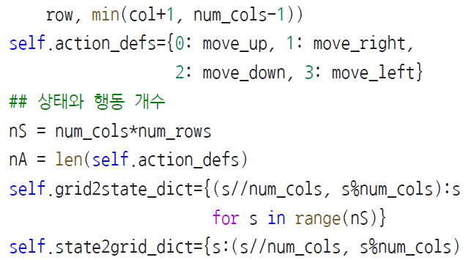
18.4 첫 번째 강화 학습 알고리즘 구현
OpenAI 짐에 포함된 환경 사용

Slide 98
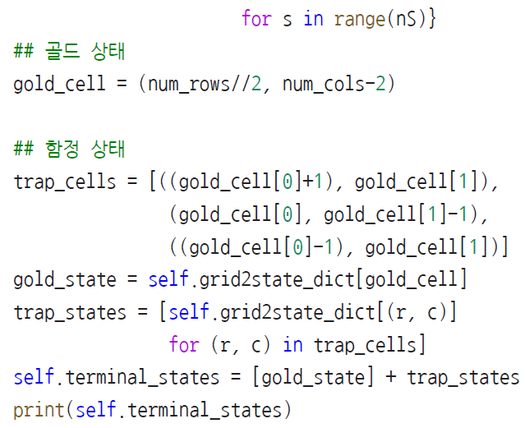
18.4 첫 번째 강화 학습 알고리즘 구현
OpenAI 짐에 포함된 환경 사용

Slide 99
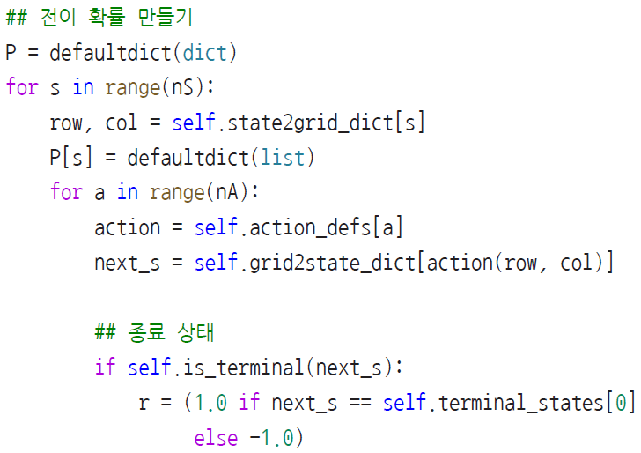
18.4 첫 번째 강화 학습 알고리즘 구현
OpenAI 짐에 포함된 환경 사용

Slide 100
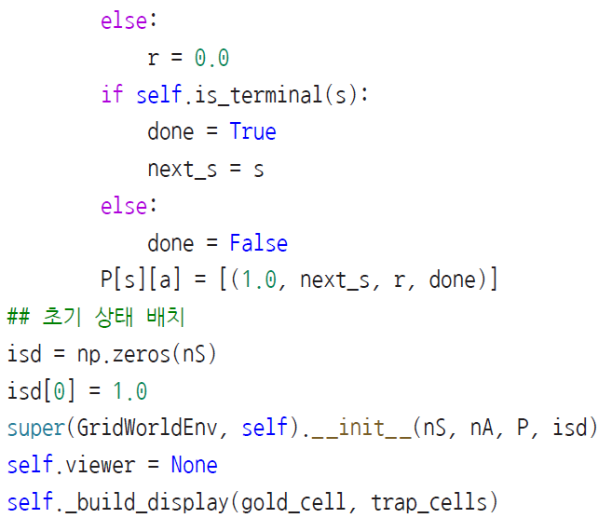
18.4 첫 번째 강화 학습 알고리즘 구현
OpenAI 짐에 포함된 환경 사용

Slide 101
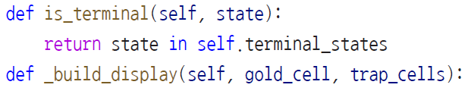
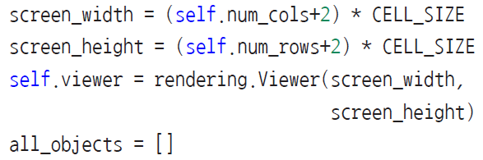
18.4 첫 번째 강화 학습 알고리즘 구현
OpenAI 짐에 포함된 환경 사용

Slide 102
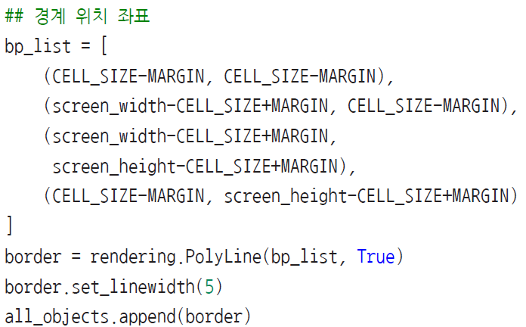
18.4 첫 번째 강화 학습 알고리즘 구현
OpenAI 짐에 포함된 환경 사용

Slide 103
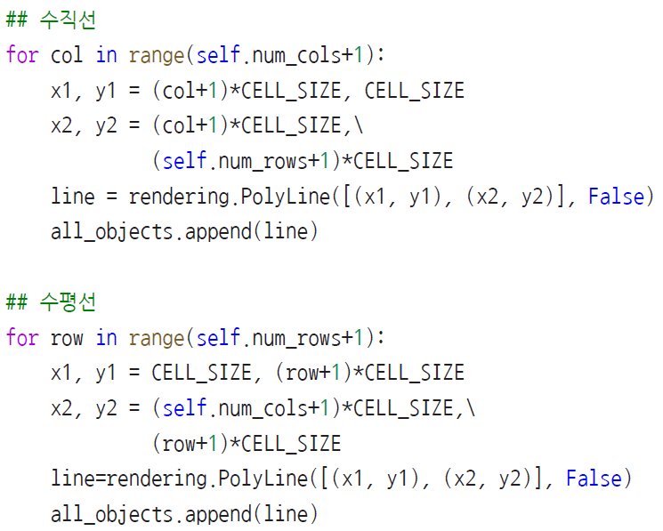
18.4 첫 번째 강화 학습 알고리즘 구현
OpenAI 짐에 포함된 환경 사용

Slide 104
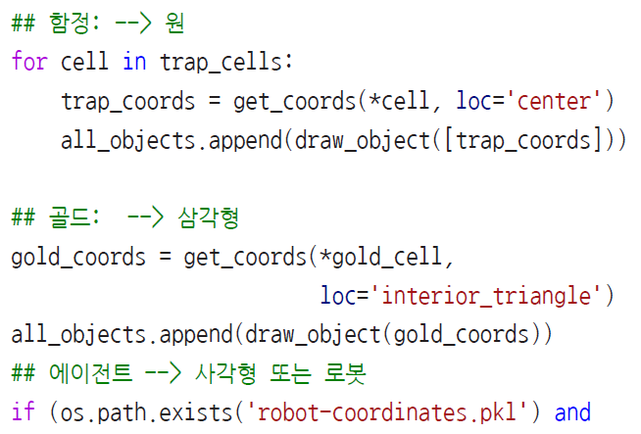
18.4 첫 번째 강화 학습 알고리즘 구현
OpenAI 짐에 포함된 환경 사용

Slide 105
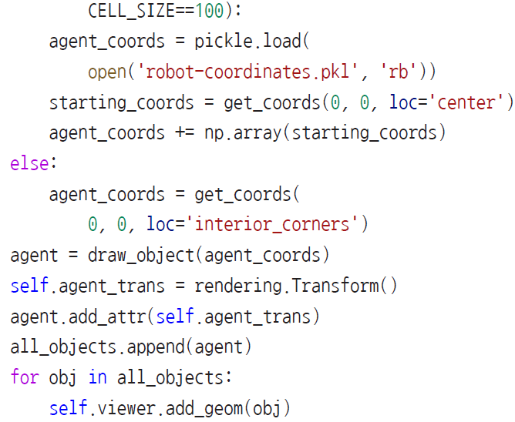
18.4 첫 번째 강화 학습 알고리즘 구현
OpenAI 짐에 포함된 환경 사용

Slide 106
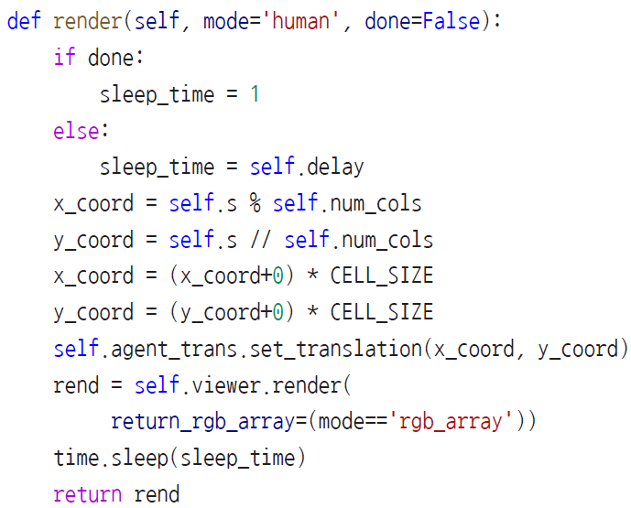
18.4 첫 번째 강화 학습 알고리즘 구현
OpenAI 짐에 포함된 환경 사용

Slide 107
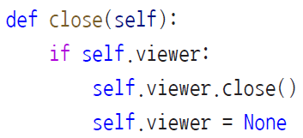
18.4 첫 번째 강화 학습 알고리즘 구현
OpenAI 짐에 포함된 환경 사용

Slide 108
18.4 첫 번째 강화 학습 알고리즘 구현
OpenAI 짐에 포함된 환경 사용
이 코드는 그리드 월드 환경을 구현
이 클래스로 환경의 인스턴스를 만들 수 있음
그다음 CartPole 예제와 비슷한 방식으로 환경과 상호 작용할 수 있음
여기서 구현한 GridWorldEnv 클래스는 상태를 재설정하는 reset()과 행동을 실행하는 step() 같은 메서드를 상속
자세한 구현 내용은 다음과 같음
람다(lambda) 함수로 네 개의 행동 move_up(), move_down(), move_left(),
move_right()를 정의

Slide 109
18.4 첫 번째 강화 학습 알고리즘 구현
OpenAI 짐에 포함된 환경 사용
넘파이 배열 isd는 시작 상태의 확률을 담고 있어 (부모 클래스의) reset() 메서드가 호출될
때 이 분포를 기반으로 랜덤한 상태가 선택
항상 (그리드 월드의 왼쪽 아래 모서리) 상태 0에서 시작하기 때문에 상태 0의 확률을
1.0으로 지정함
나머지 29개의 상태 확률은 0.0

Slide 110
18.4 첫 번째 강화 학습 알고리즘 구현
OpenAI 짐에 포함된 환경 사용
파이썬 딕셔너리 P로 정의되는 전이 확률은 어떤 행동이 선택되었을 때 한 상태에서 다른 상
태로 이동할 확률을 결정
이로 인해 우연에 의한 행동 선택이 다른 결과를 가져올 수 있는 확률적인 환경을 가지게 됨
간단하게 선택한 행동의 방향으로 상태를 바꾸는 출력 하나만 사용
마지막으로 이 전이 확률은 env.step() 함수가 다음 상태를 결정하기 위해 사용
또한, _build_display() 함수는 환경의 기본 모습을 시각화함
render() 함수는 에이전트의 이동을 보여 줌

Slide 111
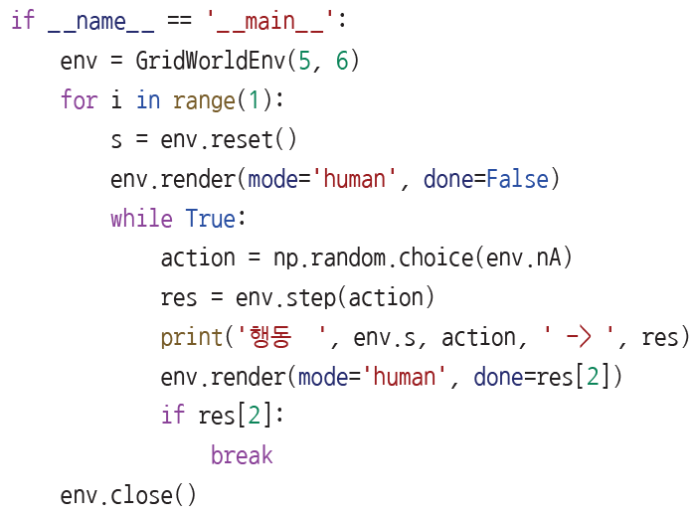
18.4 첫 번째 강화 학습 알고리즘 구현
OpenAI 짐에 포함된 환경 사용
이제 새로운 환경을 만들어 이 구현을 테스트하고 각 상태에서 랜덤한 행동을 선택하여 랜덤한 에피소드를 시각화해 보겠음
동일한 파이썬 스크립트(gridworld_env.py) 끝에 다음 코드를 포함하고 이 스크립트를 실행

Slide 112

18.4 첫 번째 강화 학습 알고리즘 구현
OpenAI 짐에 포함된 환경 사용
이 스크립트를 실행하면 그림 18-8과 같은 그리드 월드 환경을 볼 수 있음
▼ 그림 18-8 화면에 출력된 그리드 월드 환경

Slide 113
18.4 첫 번째 강화 학습 알고리즘 구현
Q-러닝으로 그리드 월드 문제 풀기
강화 학습 알고리즘의 이론과 개발 과정을 소개하고 OpenAI 짐 툴킷으로 환경을 준비했으니 이제 현재 가장 인기 있는 강화 학습 알고리즘인 Q-러닝을 구현해 보겠음
gridworld_env.py 스크립트에서 구현한 그리드 월드 환경을 사용하겠음

Slide 114

18.4 첫 번째 강화 학습 알고리즘 구현
Q-러닝으로 그리드 월드 문제 풀기
Q-러닝 알고리즘 구현
agent.py라는 새로운 스크립트를 만듦
agent.py 스크립트에 다음과 같이 환경과 상호 작용할 에이전트를 정의

Slide 115


18.4 첫 번째 강화 학습 알고리즘 구현
Q-러닝으로 그리드 월드 문제 풀기

Slide 116

18.4 첫 번째 강화 학습 알고리즘 구현
Q-러닝으로 그리드 월드 문제 풀기

Slide 117

18.4 첫 번째 강화 학습 알고리즘 구현
Q-러닝으로 그리드 월드 문제 풀기

Slide 118

18.4 첫 번째 강화 학습 알고리즘 구현
Q-러닝으로 그리드 월드 문제 풀기
_ _init_ _() 생성자는 학습률, 할인 계수(γ), ϵ-그리드 정책을 위한 파라미터 같은 다양한 하이퍼 파라미터를 선언
초기에는 높은 값의 ϵ으로 시작하지만 _adjust_epsilon() 메서드가 최솟값 ϵ_{min}에 도달할 때까지 감소시킴
choose_action() 메서드는 ϵ-그리디 정책을 기반으로 행동을 선택
랜덤한 균등 분포를 사용하여 랜덤한 행동을 선택할지 아니면 행동 -가치 함수를 기반으로 선택할지 결정
_learn() 메서드는 Q-러닝 알고리즘의 업데이트 규칙을 구현
이 메서드는 각 이동에 대해 현재 상태(s), 선택된 행동(a), 관측된 보상(r), 다음 상태(s')를 튜플로 받음
또한, 에피소드의 끝에 도달했는지 나타내는 플래그를 받음
에피소드의 끝이라면 타깃 값은 관측된 보상(r)과 같음
그렇지 않으면 타깃은

Slide 119
18.4 첫 번째 강화 학습 알고리즘 구현
Q-러닝으로 그리드 월드 문제 풀기
마지막 단계로 새로운 스크립트 qlearning.py를 만들어 Q-러닝 알고리즘을 사용하는 에이전트를 훈련
다음 코드에서 Q-러닝 알고리즘을 구현한 run_qlearning() 함수를 정의
에이전트의 choose_action() 메서드를 호출하여 에피소드를 테스트하고 환경을 실행
그다음 전이 정보를 담은 튜플을 에이전트의 _learn() 메서드에 전달하여 상태-가치 함수를 업데이트
또한, 학습 과정을 모니터링하기 위해 각 에피소드의 최종 보상(-1 또는 +1)과 에피소드 길이(에피소드 시작에서 종료까지 에이전트가 이동한 횟수)를 저장

Slide 120

18.4 첫 번째 강화 학습 알고리즘 구현
Q-러닝으로 그리드 월드 문제 풀기
보상과 이동 횟수는 plot_learning_history() 함수를 사용하여 그래프로 출력

Slide 121

18.4 첫 번째 강화 학습 알고리즘 구현
Q-러닝으로 그리드 월드 문제 풀기

Slide 122


18.4 첫 번째 강화 학습 알고리즘 구현
Q-러닝으로 그리드 월드 문제 풀기

Slide 123

18.4 첫 번째 강화 학습 알고리즘 구현
Q-러닝으로 그리드 월드 문제 풀기

Slide 124

18.4 첫 번째 강화 학습 알고리즘 구현
Q-러닝으로 그리드 월드 문제 풀기

Slide 125
18.4 첫 번째 강화 학습 알고리즘 구현
Q-러닝으로 그리드 월드 문제 풀기
이 스크립트를 실행하면 50번의 에피소드 동안 Q-러닝 알고리즘을 실행
에이전트의 행동을 시각화해 보면 학습 초기에는 에이전트가 대부분 함정에 빠진다는 것을 볼 수 있음
시간이 지나면서 실패를 통해 학습하여 결국 골드 상태에 도달함(예를 들어 에피소드 7에서 처음 도달함)
그림 18-9는 에이전트의 이동 횟수와 보상을 보여 줌

Slide 126

18.4 첫 번째 강화 학습 알고리즘 구현
▼ 그림 18-9 에이전트의 이동 횟수와 보상

Slide 127
18.4 첫 번째 강화 학습 알고리즘 구현
Q-러닝으로 그리드 월드 문제 풀기
앞의 그래프에 나타난 학습 과정을 보면 30번째 에포크 이후에 에이전트가 골드 상태에 가는 지름길을 학습한 것으로 보임
30번째 에피소드 이후에는 ϵ-그리디 정책 때문에 약간의 편차가 있지만 에피소드 길이가 거의 동일함

Slide 128
18.4 첫 번째 강화 학습 알고리즘 구현
심층 Q-러닝
이전 코드에서 그리디 월드 문제를 위해 잘 알려진 Q-러닝 알고리즘을 구현
이 문제는 30개의 이산적인 상태 공간으로 구성되어 있음
Q-가치를 파이썬 딕셔너리로 저장해도 충분함
이따금 상태 개수가 매우 클 수 있고 거의 무한하게 클 수도 있다는 점을 기억해야 함
또한, 이산적인 상태가 아니라 연속적인 상태 공간을 다루어야 할 수 있음
어떤 상태는 훈련하는 동안 전혀 방문하지 못해 나중에 에이전트가 이런 상태를 다룰 때 문제가 될 수 있음

Slide 129
18.4 첫 번째 강화 학습 알고리즘 구현
심층 Q-러닝
이 문제를 해결하기 위해 가치 함수 V(S_{t})나 행동 -가치 함수 Q(S_{t}, A_{t}) 같은 테이블 형태의 데이터 포맷으로 가치 함수를 표현하는 대신에 함수 근사 방식(function approximation)을 사용
여기서 진짜 가치 함수를 근사하도록 학습할 수 있는 함수 v_{w}(x_{s})를 정의
즉, v_{w}(x_{s})≈v_{π}(s)
여기서 x_{s}는 입력 특성의 집합(또는 특성화된 상태)

Slide 130
18.4 첫 번째 강화 학습 알고리즘 구현
심층 Q-러닝
근사 함수 q_{w}(x_{s}, a)가 심층 신경망일 때 만들어진 모델을 심층 Q-네트워크(DQN)라고 부름
DQN 모델 훈련에서는 가중치가 Q-러닝 알고리즘에 따라 업데이트
DQN 모델의 예가 그림 18-10에 나와 있음
여기서 특성으로 표현된 상태가 첫 번째 층에 전달

Slide 131

18.4 첫 번째 강화 학습 알고리즘 구현
▼ 그림 18-10 심층 Q-네트워크

Slide 132
18.4 첫 번째 강화 학습 알고리즘 구현
심층 Q-러닝
이제 심층 Q-러닝 알고리즘으로 DQN을 어떻게 훈련할 수 있는지 알아보자
크게 보았을 때 주된 방법은 보통의 Q-러닝과 매우 비슷함
크게 다른 점은 행동 가치를 계산하는 다층 신경망을 사용하는 것

Slide 133
18.4 첫 번째 강화 학습 알고리즘 구현
심층 Q-러닝
Q-러닝 알고리즘에 따라 DQN 모델 훈련
이 절에서 Q-러닝 알고리즘을 사용하여 DQN 모델을 훈련하는 과정을 설명
심층 Q-러닝을 사용하려면 앞서 구현한 기본 Q-러닝 방식을 수정해야 함
변경 사항 중 하나는 에이전트의 choose_action() 메서드
Q-러닝을 위한 코드에서는 단순히 행동 가치를 참조하여 딕셔너리에 저장
이제 이 함수는 행동 가치를 계산하기 위해 신경망 모델의 정방향 계산을 수행하는 것으로 바뀌어야 함

Slide 134
18.4 첫 번째 강화 학습 알고리즘 구현
심층 Q-러닝
재생 메모리
Q-러닝을 위한 테이블 방식을 사용하면 다른 값에 영향을 미치지 않고 특정 상태-행동 쌍의 가치를 업데이트할 수 있음
이제는 신경망 모델로 q(s, a)를 근사하기 때문에 상태-행동 쌍을 위해 가중치를 업데이트하면 다른 상태의 출력에도 영향을 미침
또 지도 학습 문제(예를 들어 분류 문제)에서 확률적 경사 하강법으로 신경망을 훈련하려면 모델이 수렴할 때까지 훈련 데이터로 여러 번 에포크를 반복함

Slide 135
18.4 첫 번째 강화 학습 알고리즘 구현
심층 Q-러닝
에피소드가 훈련하는 동안 변경되고 이로 인해 훈련 초기에 방문했던 일부 상태를 나중에 덜 방문하게 되기 때문에 Q-러닝에 사용하기 매우 어려움
또한, 신경망을 훈련할 때 훈련 샘플이 독립 동일 분포(Independent and Identically Distributed, IID)라고 가정함
에이전트의 에피소드에서 얻은 샘플은 연속된 전이를 형성하기 때문에 IID가 아님

Slide 136
18.4 첫 번째 강화 학습 알고리즘 구현
심층 Q-러닝
이런 이슈를 해결하기 위해 에이전트가 환경과 상호 작용하고 전이 요소 q_{w}(x_{s}, a)를 생성할 때 재생 메모리(replay memory)라고 부르는 메모리 버퍼에 많은 (그러나 유한한) 횟수의 전이를 저장
새로운 상호 작용을 수행한 후(즉, 에이전트가 환경에서 행동을 선택하고 실행한 후) 만들어진 새로운 전이 5원소를 메모리에 추가

Slide 137
18.4 첫 번째 강화 학습 알고리즘 구현
심층 Q-러닝
메모리 크기를 제한하기 위해 가장 오래된 전이는 메모리에서 삭제(예를 들어 파이썬 리스트라면 pop(0)로 리스트의 첫 번째 원소를 제거할 수 있음)
그다음 재생 버퍼에서 미니 배치 샘플을 랜덤하게 선택하여 손실을 계산하고 신경망의 가중치를 업데이트
그림 18-11에 이 과정이 나타나 있음

Slide 138

18.4 첫 번째 강화 학습 알고리즘 구현
▼ 그림 18-11 재생 메모리

Slide 139
18.4 첫 번째 강화 학습 알고리즘 구현
심층 Q-러닝
손실 계산을 위해 타깃 가치 결정
테이블 구조를 사용하는 Q-러닝에서 바꾸어야 할 또 다른 점은 DQN 모델 파라미터를 훈련하기 위해 업데이트 규칙을 적용하는 방법
배치 샘플에 저장된 전이 5원소 T는 (x_{s}, q, r, x_{s’},done)을 담고 있음

Slide 140
18.4 첫 번째 강화 학습 알고리즘 구현
심층 Q-러닝
그림 18-12에 있듯이 DQN 모델의 정방향 계산을 두 번 수행
첫 번째 정방향 계산은 현재 상태(x_{s})를 특성으로 사용
그다음 두 번째 정방향 계산은 다음 상태( x_{s’})를 특성으로 사용
첫 번째 정방향 계산과 두 번째 정방향 계산을 통해 추정 행동 가치 q_{w}(x_{s,}:)와 q_{w}(x_{s',}:)를 얻음(여기서 q_{w}(x_{s,}:)는 에 있는 모든 행동에 대한 Q-가치 벡터를 의미)
이 전이 5원소로부터 에이전트가 선택한 행동 a를 알 수 있음

Slide 141

18.4 첫 번째 강화 학습 알고리즘 구현
심층 Q-러닝
Q-러닝 알고리즘에 따라 상태-행동 쌍 (x_{s}, a)에 해당하는 행동 가치를 스칼라 타깃 가치
로 업데이트해야 함
스칼라 타깃 가치를 만드는 대신 타깃 행동 -가치 벡터를 만들어 a'≠a인 다른 행동에 대한 행동 가치를 그대로 사용

Slide 142

18.4 첫 번째 강화 학습 알고리즘 구현
▼ 그림 18-12 DQN 모델의 정방향 계산

Slide 143
18.4 첫 번째 강화 학습 알고리즘 구현
심층 Q-러닝
다음 세 개의 값을 사용하여 이를 회귀 문제로 다룸
현재 예측 가치 q_{w}(x_{s,}:)
앞서 설명한 타깃 가치 벡터
평균 제곱 오차 비용 함수
a를 제외한 나머지 행동에 대한 손실은 0이 될 것
마지막으로 계산된 이 손실을 역전파하여 신경망의 파라미터를 업데이트

Slide 144
18.4 첫 번째 강화 학습 알고리즘 구현
심층 Q-러닝
심층 Q-러닝 알고리즘 구현
이제 이런 기법을 모두 사용하여 심층 Q-러닝 알고리즘을 구현
이번에는 앞서 소개한 OpenAI 짐의 CartPole 환경을 사용
CartPole 환경은 크기가 4인 연속적인 상태 공간을 가짐
다음 코드에서 DQNAgent 클래스를 정의하여 모델을 만들고 여러 가지 하이퍼파라미터를 지정함
이 클래스는 테이블 형태의 Q-러닝을 구현한 이전 에이전트에 비해 두 개의 메서드가 더 있음

Slide 145

18.4 첫 번째 강화 학습 알고리즘 구현
심층 Q-러닝
remember() 메서드는 새로운 전이 5원소를 메모리 버퍼에 추가
replay() 메서드는 미니 배치 샘플 전이를 만들어 _learn() 메서드에 전달하여 신경망의 가중치 파라미터를 업데이트

Slide 146

18.4 첫 번째 강화 학습 알고리즘 구현
심층 Q-러닝

Slide 147


18.4 첫 번째 강화 학습 알고리즘 구현
심층 Q-러닝

Slide 148

18.4 첫 번째 강화 학습 알고리즘 구현
심층 Q-러닝

Slide 149

18.4 첫 번째 강화 학습 알고리즘 구현
심층 Q-러닝

Slide 150

18.4 첫 번째 강화 학습 알고리즘 구현
심층 Q-러닝

Slide 151

18.4 첫 번째 강화 학습 알고리즘 구현
심층 Q-러닝
마지막으로 다음 코드에서 200번의 에피소드 동안 이 모델을 훈련
마지막에 plot_learning_history() 함수를 사용하여 학습 이력을 시각화함

Slide 152

18.4 첫 번째 강화 학습 알고리즘 구현
심층 Q-러닝

Slide 153

18.4 첫 번째 강화 학습 알고리즘 구현
심층 Q-러닝

Slide 154

18.4 첫 번째 강화 학습 알고리즘 구현
심층 Q-러닝

Slide 155

18.4 첫 번째 강화 학습 알고리즘 구현
심층 Q-러닝
200번의 에피소드 동안 에이전트를 훈련하면 그림 18-13과 같이 시간이 지남에 따라 총 보상을 증가시키기 위해 학습했다는 것을 볼 수 있음
▼ 그림 18-13 에이전트가 받은 보상

Slide 156
18.4 첫 번째 강화 학습 알고리즘 구현
심층 Q-러닝
에피소드에서 얻은 총 보상은 에이전트가 막대의 균형을 잡고 있는 총 시간과 같음
그림 18-13에 있는 학습 이력을 보면 30번째 에포크 이후에 에이전트가 막대 균형을 잡는 방법을 배우고 200번 타임 스텝보다 더 오래 유지

Slide 157
18.5 전체 요약

Slide 158
18.5 전체 요약
전체 요약
이 장에서 기초적인 것부터 시작해서 강화 학습의 핵심 개념을 다루었고 복잡한 환경에서 강화 학습이 어떻게 의사 결정을 도울 수 있는지 소개했음
에이전트-환경의 상호 작용과 마르코프 결정 과정을 배웠고 강화 학습 문제를 풀기 위한 주요 세가지 방법인 동적 계획법, MC 학습, TD 학습을 둘러보았음
동적 계획법 알고리즘은 환경 동역학을 완전히 알고 있다고 가정함
이런 가정은 대부분의 실제 문제에서는 맞지 않음
그다음 MC와 TD 기반 알고리즘에서 에이전트가 환경과 상호 작용하여 모의 경험을 생성하면서 학습하는 방법을 알아보았음
이론에 대해 설명한 후 TD 알고리즘의 오프-폴리시 범주에 속하는 Q-러닝 알고리즘을 구현하여 그리드 월드 문제를 풀었음
마지막으로 함수 근사의 개념과 대규모 또는 연속적인 상태 공간을 가진 문제에 사용할 수 있는 심층Q -러닝을 다루었음

Slide 159
18.5 전체 요약
전체 요약
머신 러닝과 딥러닝에 대한 흥미로운 여행이 되었기를 바람
책을 통해 이 분야에 필요한 핵심적인 주제들을 다루었음
이제 이런 기술들을 사용하여 실전 문제를 해결할 준비가 잘 되었을 것
지도 학습, 강화 학습, 비지도 학습 같은 학습의 종류를 소개하면서 책을 시작했음
2장에서 단일층 신경망부터 시작해서 분류에 사용할 수 있는 몇 가지 학습 알고리즘을 설명했음
계속해서 3장에서 고급 분류 알고리즘을 설명했음
4장과 5장에서는 머신 러닝 파이프라인의 중요한 요소들을 배웠음

Slide 160
18.5 전체 요약
전체 요약
가장 뛰어난 알고리즘이더라도 훈련 데이터에서 배울 수 있는 정보는 제한적임
6장에서 예측 모델을 만들고 평가하는 모범 사례를 배웠음
이는 머신 러닝 애플리케이션에서 중요한 또 하나의 요소
하나의 학습 알고리즘이 만족할 만한 성능에 도달하지 못한다면 이따금 모델을 앙상블하여 예측하는 것이 도움이 됨
7장에서 이를 알아보았음
8장에서는 인터넷 소셜 미디어 플랫폼이 대세인 현대 시대에서 가장 인기 있고 흥미로운 형태의 데이터인 텍스트 데이터를 분석하기 위해 머신 러닝을 적용해 보았음

Slide 161
18.5 전체 요약
전체 요약
머신 러닝 기술은 오프라인 데이터에 국한되지 않음
9장에서 머신 러닝 모델을 웹 애플리케이션에 내장하여 외부 세계와 소통하는 방법을 알아보았음
대부분의 내용이 머신 러닝에서 가장 인기 있는 애플리케이션인 분류 알고리즘에 집중했음
10장에서 연속적인 출력 값을 예측하는 회귀 분석을 위한 몇 개의 알고리즘을 살펴보았음
머신 러닝에서 또 다른 놀라운 하위 분야는 군집 분석
훈련 데이터에 학습을 위한 정답이 없더라도 데이터에 있는 내재된 구조를 찾을 수 있음
11장에서 이를 다루었음

Slide 162
18.5 전체 요약
전체 요약
그다음으로 머신 러닝 전 분야에서 가장 흥미로운 알고리즘 중 하나인 인공 신경망으로 주제를 옮겼음
12장에서 넘파이를 사용하여 다층 퍼셉트론을 처음부터 구현해 보았음
딥러닝을 위한 텐서플로 2의 능력은 13장에서 볼 수 있음
텐서플로를 사용하여 신경망 모델을 만들고 텐서플로 Dataset 객체를 다루어 보았음
전처리 단계를 데이터셋에 적용하는 방법도 배웠음
14장에서 텐서플로의 메커니즘을 깊게 다루었음
변수, 함수 데코레이션, 연산의 그레이디언트 계산, 텐서플로 추정기 등 텐서플로의 다양한 기능과 메커니즘에 대해 소개했음

Slide 163
18.5 전체 요약
전체 요약
15장에서 이미지 분류 작업에서 놀라운 성능을 내기 때문에 현재 컴퓨터 비전 분야에서 널리 사용되는 합성곱 신경망을 배웠음
16장에서 RNN을 사용한 시퀀스 모델링을 배웠음
seq2seq 모델링에 대한 가장 최근의 딥러닝 알고리즘 중 하나인 트랜스포머 모델을 다루었음
17장에서 GAN을 사용하여 새로운 이미지를 생성하는 방법을 배웠음
이 과정에서 오토인코더, 배치 정규화, 전치 합성곱, 바서슈타인 GAN도 배웠음
마지막으로 이 장에서 완전히 다른 종류의 머신 러닝 작업을 다루었음
환경과 상호 작용하여 보상 과정을 통해 학습하는 알고리즘을 개발하는 방법을 알아보았음

Slide 164
18.5 전체 요약
전체 요약
딥러닝 연구는 광범위하기 때문에 이 책에 모두 담을 수 없지만 딥러닝 분야의 가장 최근 발전을 따라가기에 충분한 관심을 끌었길 바람
머신 러닝에서 경험을 쌓고 이 분야의 최근 발전을 따라가고 싶다면 머신 러닝 분야 리더들의 작업을 참고
제프리 힌튼(Geoffrey Hinton): http://www.cs.toronto.edu/~hinton/
앤드류 응(Andrew Ng): http://www.andrewng.org/
얀 르쿤(Yann LeCun): http://yann.lecun.com
유르겐 슈미트후버( Juergen Schmidhuber): http://people.idsia.ch/~juergen/
요슈아 벤지오(Yoshua Bengio):
http://www.iro.umontreal.ca/~bengioy/yoshua_en/

Slide 165
18.5 전체 요약
전체 요약
여기서는 겨우 몇 명만 예를 든 것뿐임!
마지막으로 필자들의 웹 사이트는 다음과 같음
https://sebastianraschka.com
http://vahidmirjalili.com

